Slide 1
Engenhos de Busca
Renato Marcelino de Oliveira

Slide 2
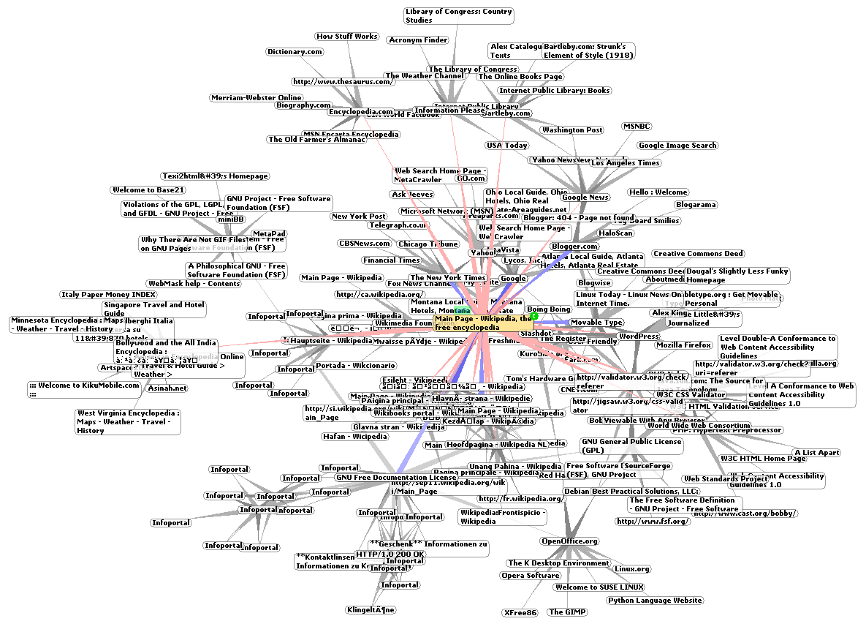
World Wide Web
Existem centenas de milhões de paginas na web tratando de variados assuntos.

Slide 3
World Wide Web
Dado esse grande número de paginas, como encontrar de forma eficiente a informação desejada?

Slide 4
Engenhos de Busca
Sites responsáveis por
Buscar informação na web
Apresentar os resultados em uma lista ordenada pela importância com relação a query.
O resultado da busca pode ser paginas da web, fotos, vídeos, mapas etc.

Slide 5
Um pouco sobre a historia
ALIWEB (outubro de 1993)
Desenvolvido por Martijn Koster
Permitia que usuários submetesses suas paginas WEB juntamente com a descrição e keywords
Poucas pessoas submetiam suas paginas o que fazia com que o ALIWEB não fosse muito utilizado

Slide 6
Um pouco sobre a historia
JumpStation (dezembro de 1993)
Primeiro engenho de busca a usar um agente na web (web crawler) para encontrar as paginas
Devido a limitações de recursos, o processo de indexação e, consequentemente, de busca era limitado ao titulo e cabeçalho das paginas encontradas.

Slide 7
Um pouco sobre a historia
WebCrawler ( Abril de 1994)
Primeiro engenho de busca a utilizar todo o texto da pagina na indexação
Se tornou tão popular que era comum sair do ar devido ao grande número de acessos.

Slide 8
Um pouco sobre a historia
AltaVista (1995)
Possuía recursos de rede ilimitados para época.
Primeiro a fornecer recursos de pesquisa em vários idiomas,
Primeiro a permitir busca por conteúdo multimídia
300 mil requisições no primeiro dia e após 1 ano recebia 19 milhões de requisições por dia

Slide 9
Um pouco sobre a historia
Yahoo! (1994)
Um dos principais sites utilizados para busca na internet.
Funcionava como um diretório web, onde as paginas web eram divididas em categorias e subcategorias.
Em 2000 Yahoo comprou a inktomi e utilizou o seu sistema de busca até 2004, quando lançou seu próprio sistema.
Em julho de 2009 o yahoo! entrou em acordo com a Microsoft para utilizar o Bing como sistema de busca.

Slide 10
Um pouco sobre a historia
Google (2000)
Melhores resultados que os concorrentes ao utilizar o algoritmo PageRank
Diferentemente de seus concorrentes, fornecia uma interface de busca simples ao invés de um portal web
Se tornou o maior engenho de busca do mundo.

Slide 11
Arquitetura Geral dos Engenhos de Busca
Query Engine
Índice
Interface
Indexador
Users
Web Crawler
web

Slide 12
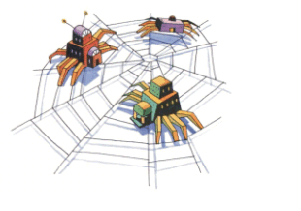
Web Crawler
Agente que navega pela web de maneira automática e metodológica;
Captura informações que serão utilizadas na etapa de indexação.
Utiliza um conjunto de URL iniciais e segue para outra páginas através de hiperlinks

Slide 13
Web Crawling
O grande volume da web implica que o crawler apenas pode acessar uma fração da web em um dado espaço de tempo.
Enquanto o crawler está acessado a ultima pagina de um site, é possível que novas paginas tenham sido adicionadas.

Slide 14
Web Crawler
Politica de seleção
70% da web indexada em 2005
Necessário que o conjunto indexado contenha paginas relevantes e não apenas paginas aleatórias.
Importância das paginas
Número de links
Número de visitas
PageRank

Slide 15
Web Crawler
Politica de Revisitação
Indexar uma fração da web pode levar dias
Enquanto isso paginas são adicionadas, atualizadas e deletadas.
Pode-se revisitar todas a paginas com a mesma frequência ou priorizar paginas que mudam com mais frequência.
Qual a melhor?

Slide 16
Web Crawler
Politica de Polidez
Crawlers consomem muitos recursos da rede(largura de banda) durante longos períodos.
podendo sobrecarregar, e até mesmo derrubar, os servidores.
Protocolo robots.txt
Utilizada pelos administrados de web server para indicar quais partes do server não deve ser acessada pelo crawler.

Slide 17
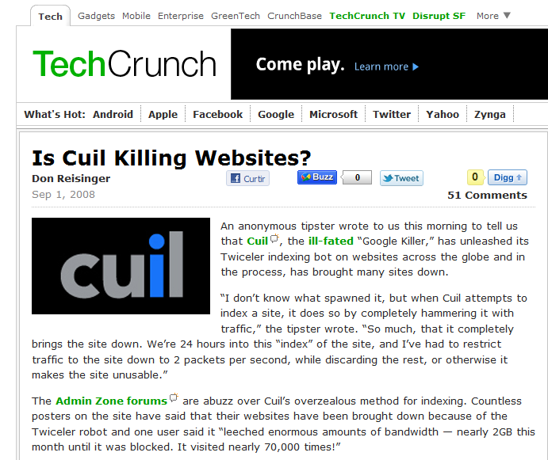
Web Crawler

Slide 18
Arquitetura Geral Web Crawler
WEB
Paginas WEB
URLs
Multi-threaded
Donwloader
Texto e meta-dados
Fila de prioridades
URLs
Base de Dados

Slide 19
Indexação
O índice possui uma descrição sobre a pagina como: data de criação, tamanho, o titulo e as primeiras linhas.
500 bytes por pagina(URL + descrição) * 100 milhões de paginas = 50 Gb.
“Atualmente os engenhos de busca oferecem buscas por frases, porém detalhes dessa funcionalidade não é publicamente conhecida” Berthier Ribero-Neto

Slide 20
Indexação
Algumas paginas da web são renderizadas através de scripts.
O engenho de busca deve “executar” esses scripts a fim de indexar a verdadeira versão da pagina web.

Slide 21
Ranking
Boolean/Vector spread
Rankeamento normal do modelo Boleano/vetorial
Estendido com paginas que são apontadas ou apontam para paginas aprestadas nos resultados
Algoritmos de rankeamento utilizam informações dos hyperlinks
Uma importante diferença entre sistemas de RI comuns e engenhos de busca;
O número de hyperlinks apontando para uma pagina determina a sua importância e qualidade

Slide 22
Ranking
Algoritmo WebQuery
Recebe um conjunto de paginas WEB.
Ordena as paginas de acordo como elas estão conectadas entre si.
Adiciona outra paginas que estão fortemente conectadas a este conjunto.

Slide 23
Ranking
Hypertext Induced Topic Search (HITS)
Cada pagina possui dois scores
Autoridades =Paginas que são apontadas por muitas outras
Hubs = Paginas que apontam para muitas outras.
$$H\left(p\right)= \sum_{p→u}{A(u)} A\left(p\right)= \sum_{v→p}{H(v)}$$
Autoridade
Hub

Slide 24
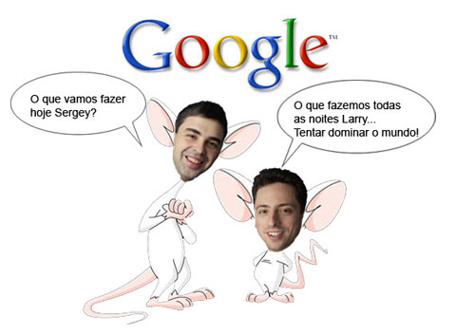
Ranking
PageRank
Desenvolvido pelos fundadores do Google
Patenteado pela universidade de Stanford
O Google possui uma licença exclusiva
Por essa licença Stanford recebeu
1.8 milhões de ações
do Google ($336 milhões).

Slide 25
Ranking
PageRank
Distribuição de probabilidade utilizada para representar a probabilidade de um usuário acessar uma determinada pagina, navegando aleatoriamente.

Slide 26
Ranking
PageRank
Dado que o usuário está em uma determinada pagina é possível:
Pular pra uma pagina aleatória com probabilidade q (= 0.15)
Seguir um dos hiperlinks da pagina com probabilidade 1 - q
A pagina a é apontada pelas paginas $p_{1}, …,p_{n}$
$C(p_{i})$ = Nº de hyperlinks que $p_{i}$ possui
$$PR\left(a\right)=q+(1−q)\sum_{i=1}^{n}{PR(p_{i})/C(p_{i})}$$

Slide 27
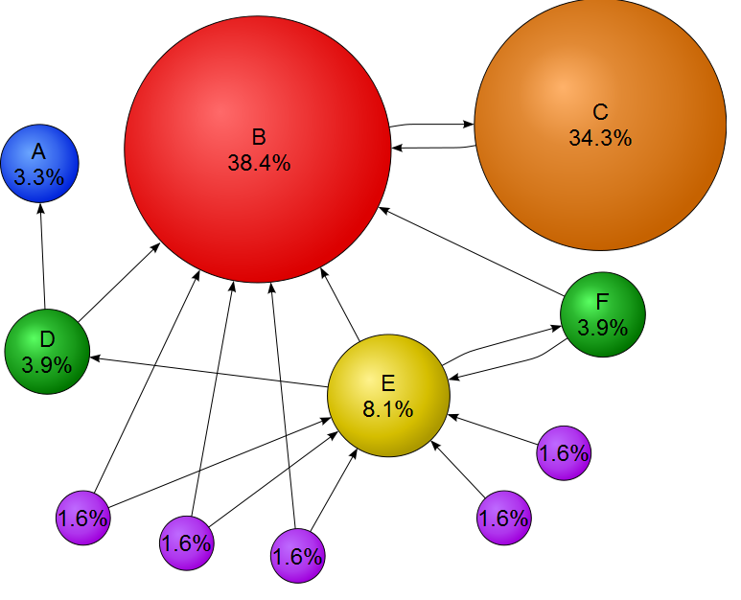
Ranking
PageRank

Slide 28
Sobre o Futuro
Um grande desafio para os engenhos de busca é permitir que os usuários possam realizar buscas utilizando linguagem natural.

Slide 29
Dúvidas

